Slide 1
РОДИТЕЛЯМ ОБ ЭКЗАМЕНАХ (Психологическая поддержка ребенка в семье в период подготовки к ОГЭ)
МБОУ Сургутский естественно-научный лицей
Педагог-психолог
Бондаренко Ю.П.
НП

Slide 2
Слово «экзамен» переводится с латинского как «испытание». И именно сложными испытаниями становятся выпускные экзамены для девятиклассников.
На экзамене подводится итог учебной деятельности каждого обучающегося.
Чтобы успешно сдать экзамен, к нему необходимо хорошо подготовиться.
Поэтому родителям важно создать в семье благоприятные условия!

Slide 3
На результаты ОГЭ влияют
Уровень предметной подготовки
Уровень тестовой подготовки
Психологическая готовность демонстрировать сформированные знания и умения в непривычной обстановке

Slide 4
Почему они так волнуются?
Сомнение в полноте и прочности знаний
Стресс незнакомой ситуации
Стресс ответственности перед родителями и школой (лицеем)
Сомнение в собственных способностях: в логическом мышлении, умении анализировать, концентрации и распределении внимания и т.д.
Психофизические и личностные особенности: тревожность, астеничность, неуверенность в себе и т.д.

Slide 5
Во время подготовки к ОГЭ обучающимся необходимо:
Самостоятельно выполнять задания демоверсий (сайт ФИПИ, решу ОГЭ, сдаю ОГЭ и т.п.)
Посещать консультации

Slide 6
Чем Вы можете помочь своему ребенку в сложный период подготовки и сдачи ОГЭ?
Владением информации о процессе проведения экзамена
Пониманием и поддержкой, любовью и верой в его силы
Отказом от упреков, доверием ребенку
Самое главное в ходе подготовки к экзаменам — это снизить напряжение и тревожность ребенка, а также обеспечить подходящие условия для занятий

Slide 7
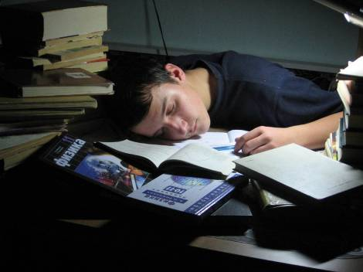
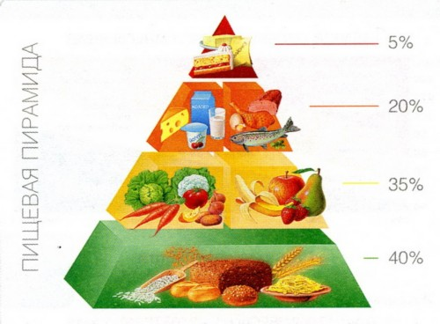
Правильная организация питания
школьников может помочь в решении очень многих проблем, возникающих именно в экзаменационный период. Сейчас особенно важно обеспечить организм всеми ресурсами не только для роста и развития, но также для возрастающих нагрузок.
Режим сна
Для сохранения нормальной деятельности нервной системы и всего организма большое значение имеет полноценный сон. Великий русский физиолог И.П. Павлов указывал, что сон - это своего рода торможение, которое предохраняет нервную систему от чрезмерного напряжения и утомления.

Slide 8
Наблюдайте за самочувствием ребенка, никто, кроме Вас, не сможет вовремя заметить и предотвратить ухудшение состояния ребенка, связанное с переутомлением. Контролируйте режим подготовки ребенка, не допускайте перегрузок, объясните ему, что он обязательно должен чередовать занятия с отдыхом.

Slide 9
Связь состояния подростка с состоянием окружающих его людей
Стресс взрослого усиливает состояние стресса у ребенка
Особенно синхронизированы реакции матери и ребенка
Если мы хотим помочь подростку снизить уровень напряжения, то должны уметь управлять своим состоянием

Slide 10
Как оказывать поддержку?
• Добрыми словами (например: «Зная тебя, я уверен, что ты всё сделаешь хорошо!», «Ты знаешь это очень хорошо», «У тебя всё получится!», «Я буду мысленно всегда рядом с тобой!»
• Совместными действиями (присутствием при домашних занятиях ребёнка, совместными прогулками, совместными занятиями спортом)
• Доброжелательным выражением лица, тоном высказываний, прикосновений
Категорически нельзя!!!
• Постоянно использовать в своих высказываниях частицу «не» и слово «должен»
• Рассматривать ГИА как единственный фактор, который имеет значение для будущего ребёнка.
Очень важно:
• Поддерживать рабочий настрой ребёнка.
• Быть спокойным, уравновешенным, доброжелательным в общении с ребёнком.

Slide 11
Мама-папа-терапия
Я люблю тебя!
Я горжусь тобой!
Я очень рад(а), что ты
мой сын (моя дочь).
Ты самый лучший сын
(ты самая лучшая дочь)
для меня.
Я очень рад(а), что ты есть!

Slide 12
Вера в себя, в свои силы, умение поддерживать эмоциональный баланс в минуту неудачи – эти качества позволяют детям мечтать и достигать целей! Пусть мечты наших детей сбываются!

